Slide 1
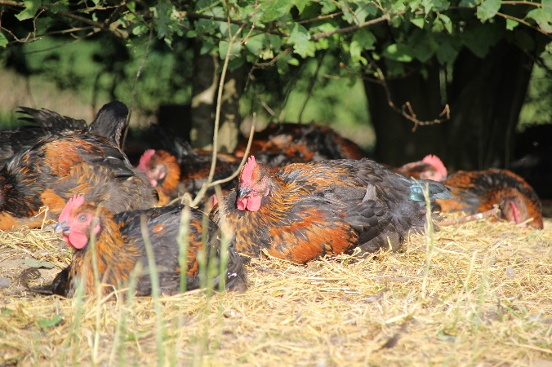
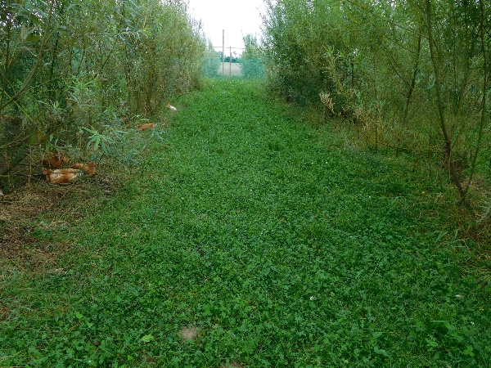


Indretning af udearealer
– Hvor er kyllingerne?
Anne Louise Frydendahl Hellwing og Sanna Stenfeldt, Aarhus Universitet – AU Foulum

Slide 2
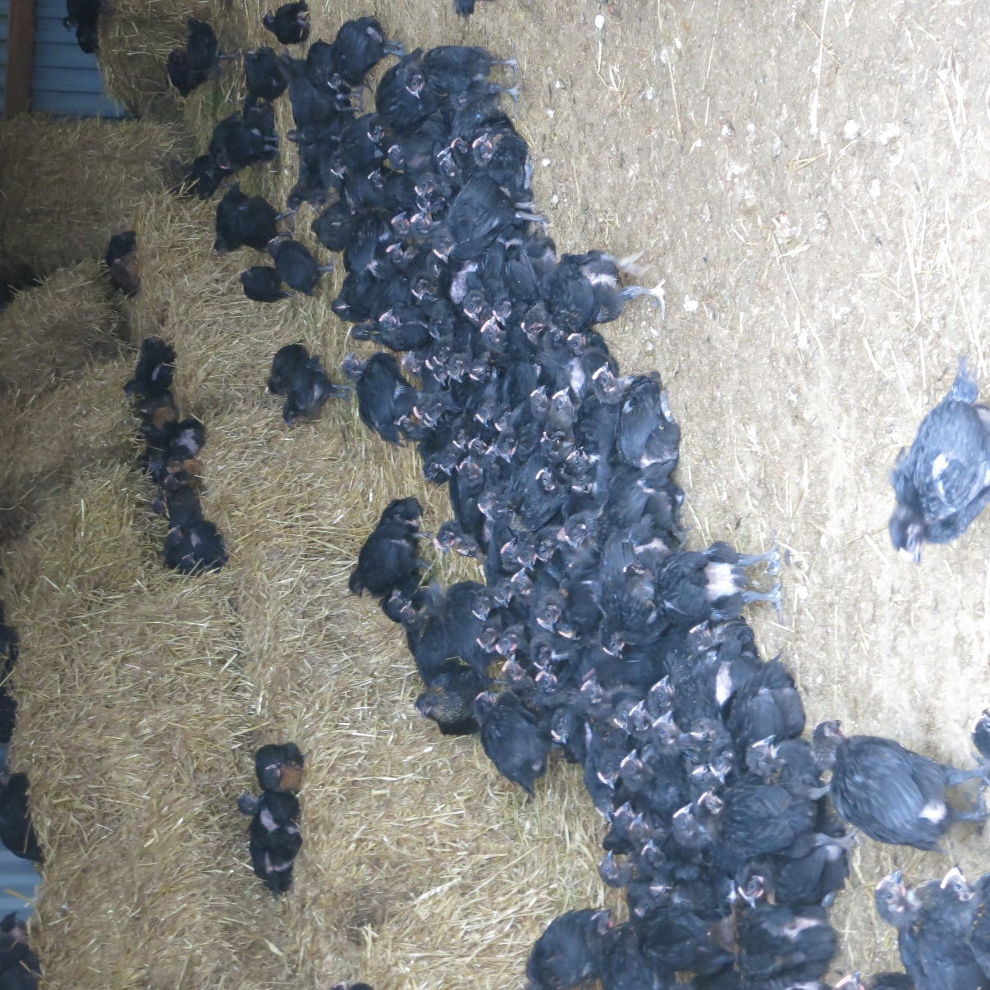
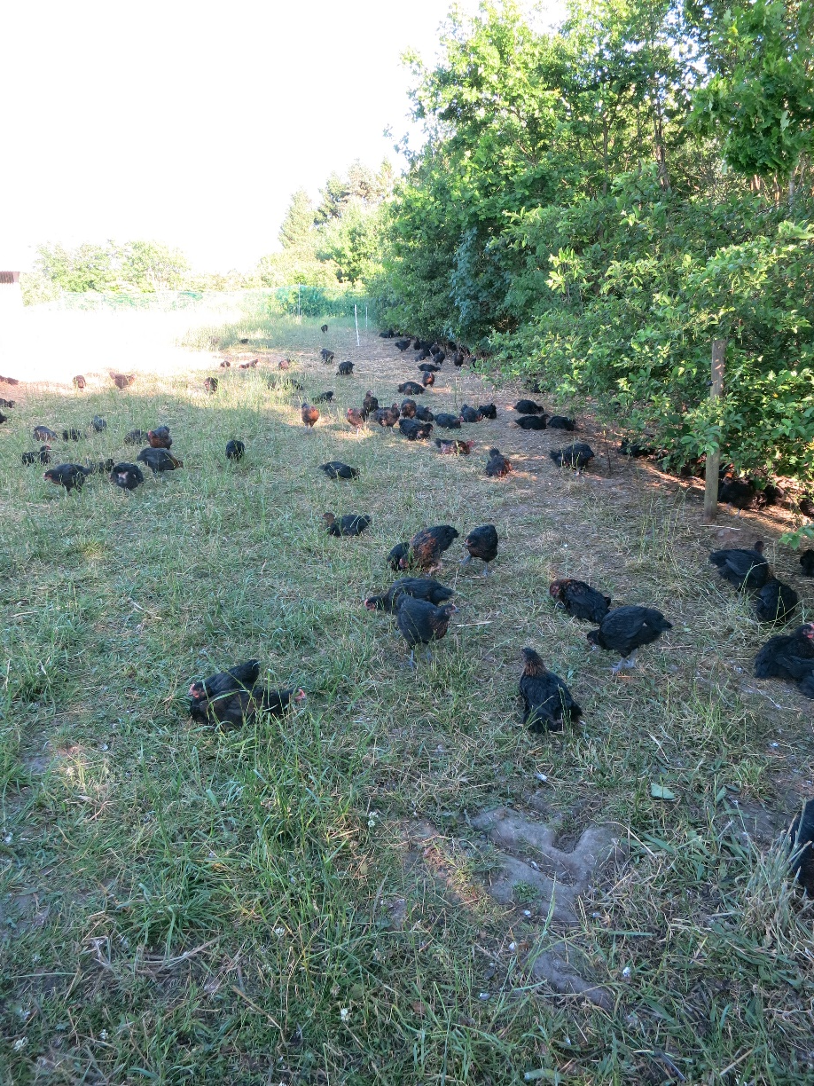
Notes:
Kyllinger skal have adgang til udeareal (evt hvad kravene er). Det er derfor vigtigt at indrette udearealerne så kyllingerne vil trække ud på arealerne. Kyllingerne skal gerne kunne finde foder derude, da dyrene skal have adgang til grovfoder, mindske eller forhindre problemer med trædepuder.

Slide 3
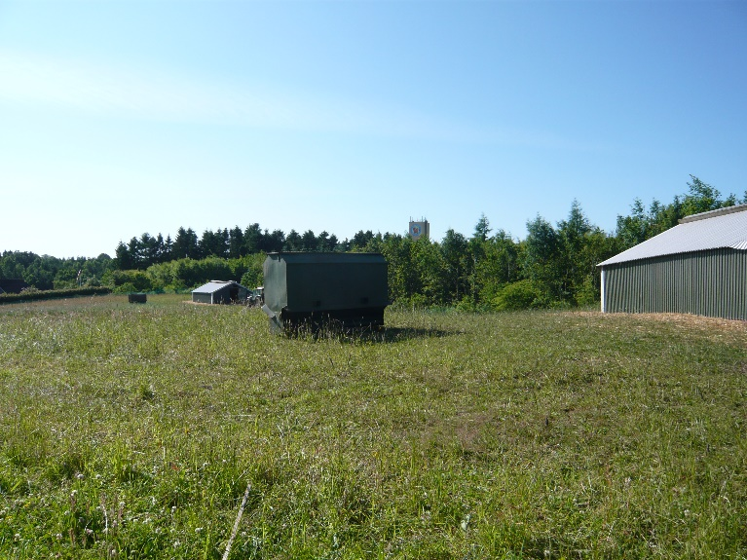
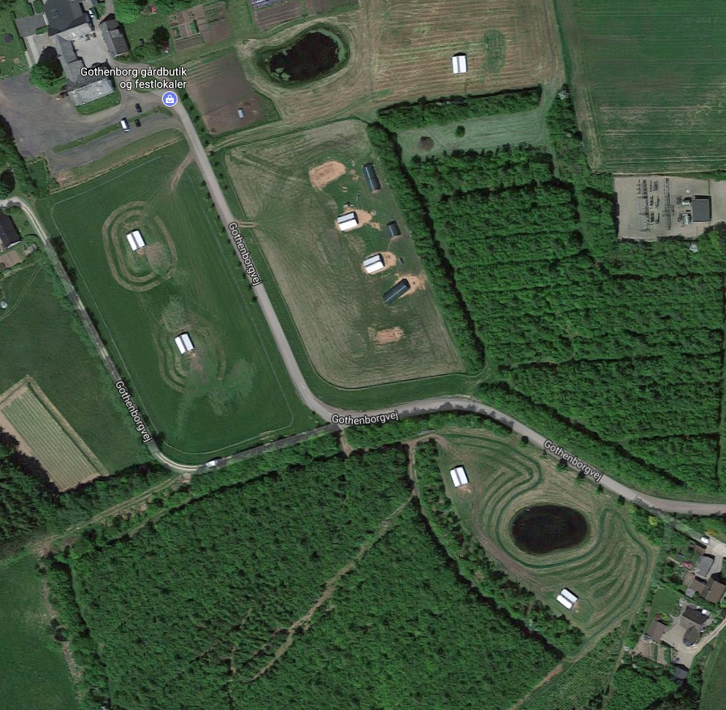
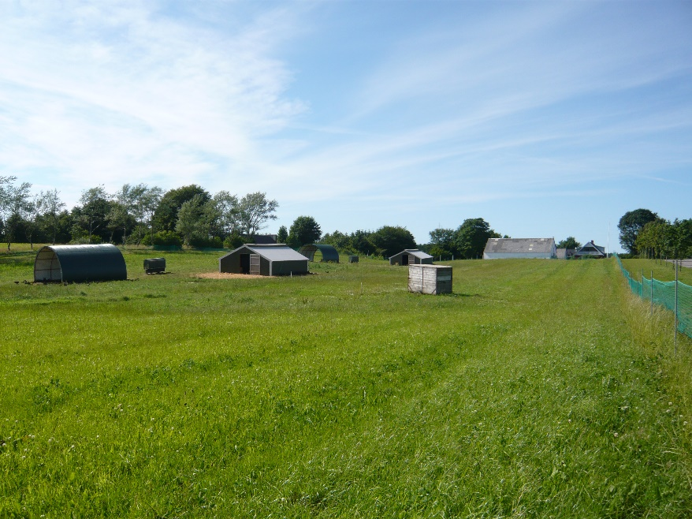
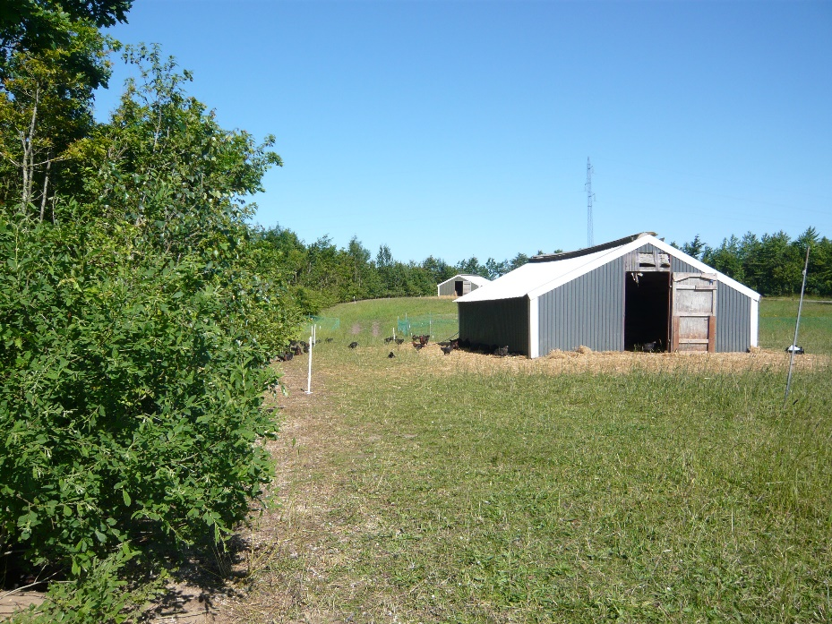
Forsøg på Gothenborg
Notes:
I 2015 blev der lavet et forsøg på Gothenborg ved Them. Vi havde to forsøgsarealer med og uden adgang til skov
Forsøgsarealet skov, bestod af en stor mark tilsået med en kløvergræsblanding. Der blev indsat kyllinger i to huse, som vist på luftfotoet (800 stk i hver I slutningen af maj måned). Der blev på hver af de to forsøgsparaceller placeret en hal med adgang til foder og vand. Billede er taget hvor den rød prik er vist på kortet og man kan se de to kyllingehuse og hallerne.
Kyllingerne med adgang til skov. De havde adgang til 10 meter 6 rækket læhegn på den ene side af huset og et markareal på den anden side. Huset var placeret 5-6 meter fra beplantningen. Beplantningen bestod af forskellige træer og buske i foråret var arealet blevet tyndet for at sørge for at mere lys trængt ned til bunden.

Slide 4
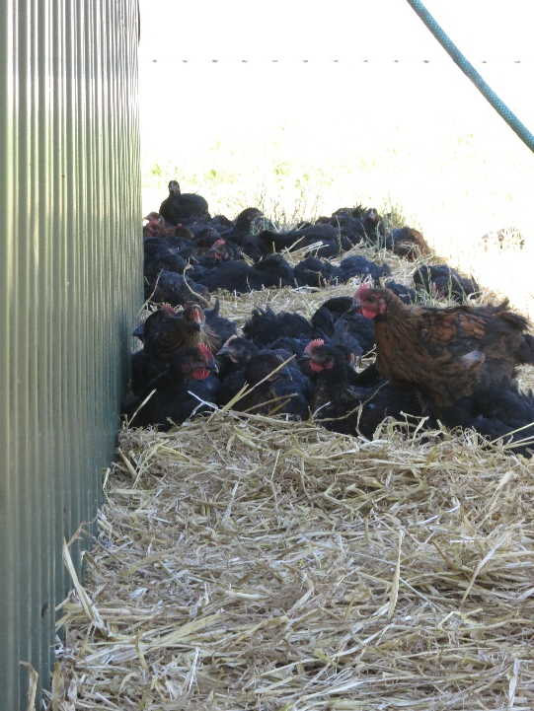
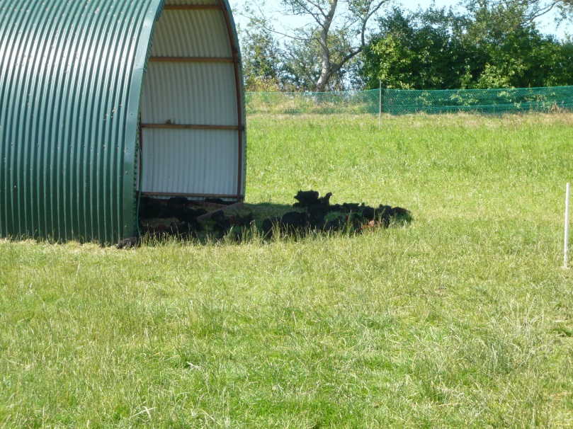
Flere kyllinger ude, når der er adgang til bevoksning
Notes:
På de fire forsøgsparceller. To med kun adgang til mark og to med kun adgang til skov/beplantning blev der tre gange i løbet af forsøgsperioden og 3 gange i løbet af dagen talt kyllinger. Morgen dvs. vi talte mellem 7-9. Da forsøget blev udført i sommerhalvår var det mellem 1 og 2½ timer efter solopgang. Desuden midt på dagen og igen om aften. Solnedgang var 1-2 timere senere end sluttidspunktet for aftenoptællingen. Resultatet viser at andelen af kyllinger med adgang til beplantning var ca 80% af kyllinger ud. Andelen ser ud til at være lavere om aften. For kyllinger med adgang til skov var resultatet anderledes her var færrest kyllinger ud midt på dagen og flest om aften. Billeder viser kyllinger på markparcellen optalt en dag med solskin. Det er tydeligt at de kyllinger, der var ude lå langs kanten af huset, hvor der skygge eller foran rundbuehallen i skyggen.

Slide 5
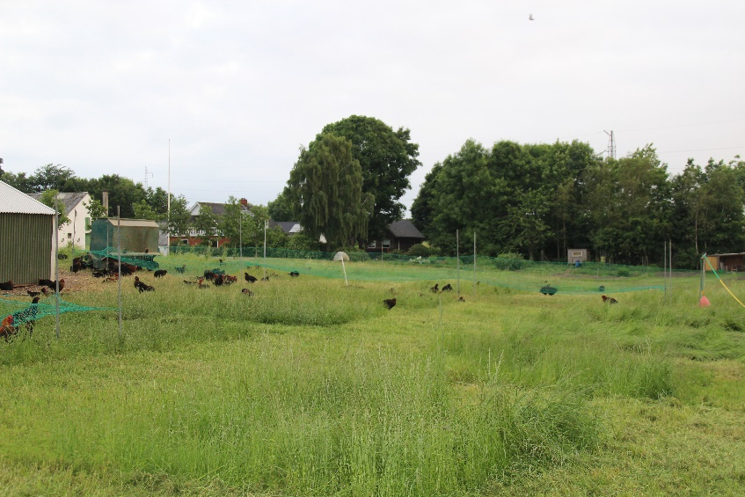
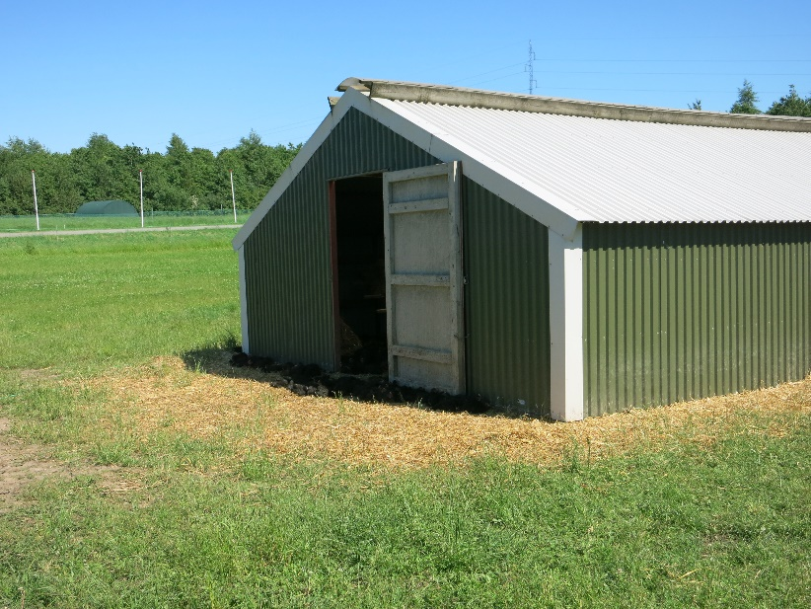
Betydning af vejret
Notes:
Plus nævne at alle observationer er foretaget i tørvejr – vi ved ikke hvordan kyllingerne vil opføre sig på skov og mark i tilfælde af regn.

Slide 6
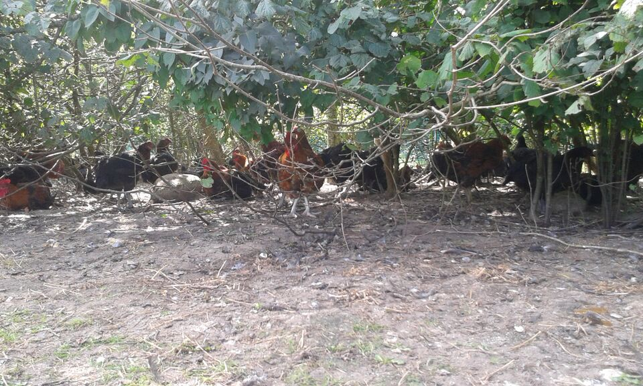
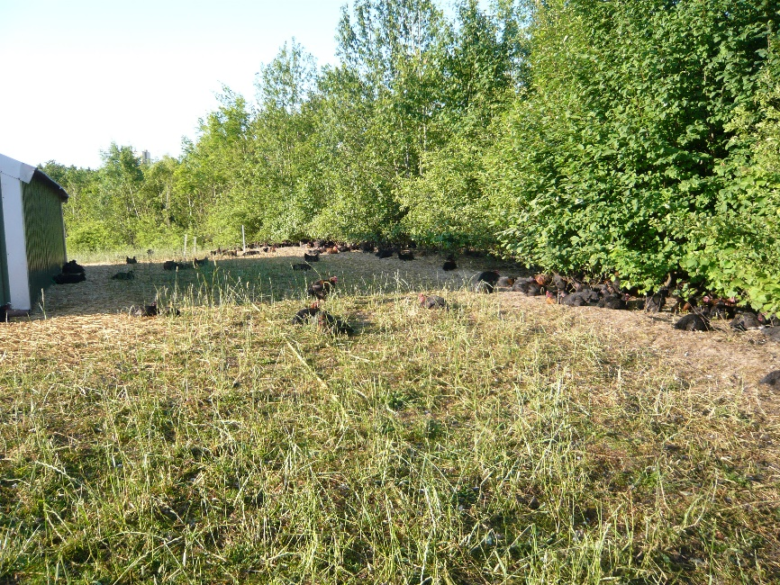
Kyllingerne foretrækker bevoksning frem for mark
Notes:
Hvis kigger på hvordan de kyllinger, der var ude på de parceller, der havde adgang til skov var fordelt viser det sig at størstedelen af dem finder på arealet med skov. I middagsvarmen er op mod 100% af de kyllinger der var ude som befinder sig i bevoksningen. De to billeder viser hvad vi typisk så når vi talte kyllinger på de to parceller, hvor kyllingerne havde adgang til skov. Det nederst billede er taget om morgen, hvor vi også finder en del kyllinger i skyggen af huset. Når vi kommer til aften er der færre af kyllingerne der befinder sig i skoven. Dog ses en stigning med alderen. Vores hypotese er bevoksningen om aften blev for mørk. På bagsiden af bevoksning mod vest var der tæt bøgeskov.

Slide 7
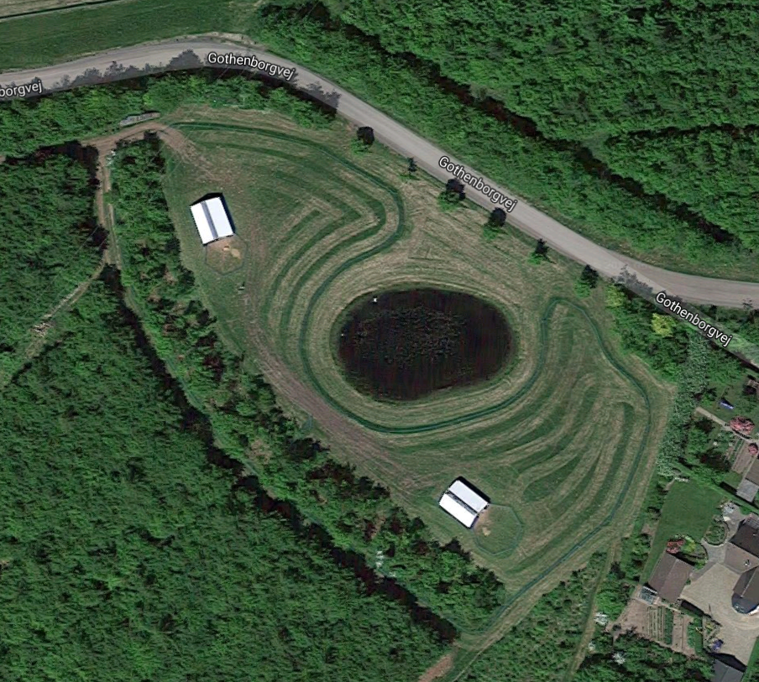
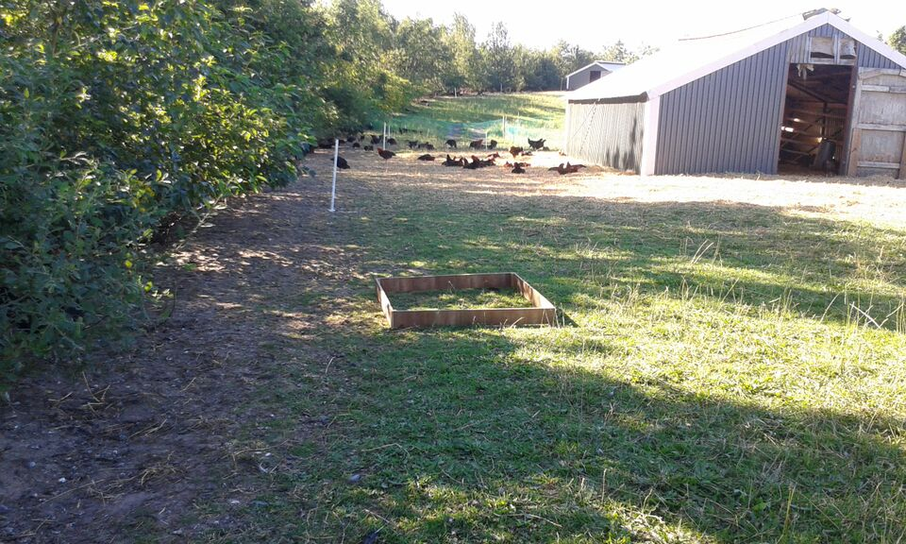
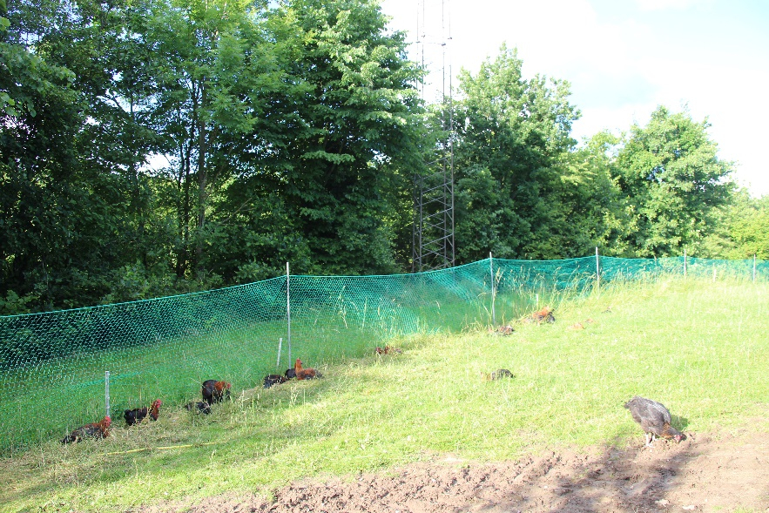
Lys skygge forhold i bevoksning

Slide 8
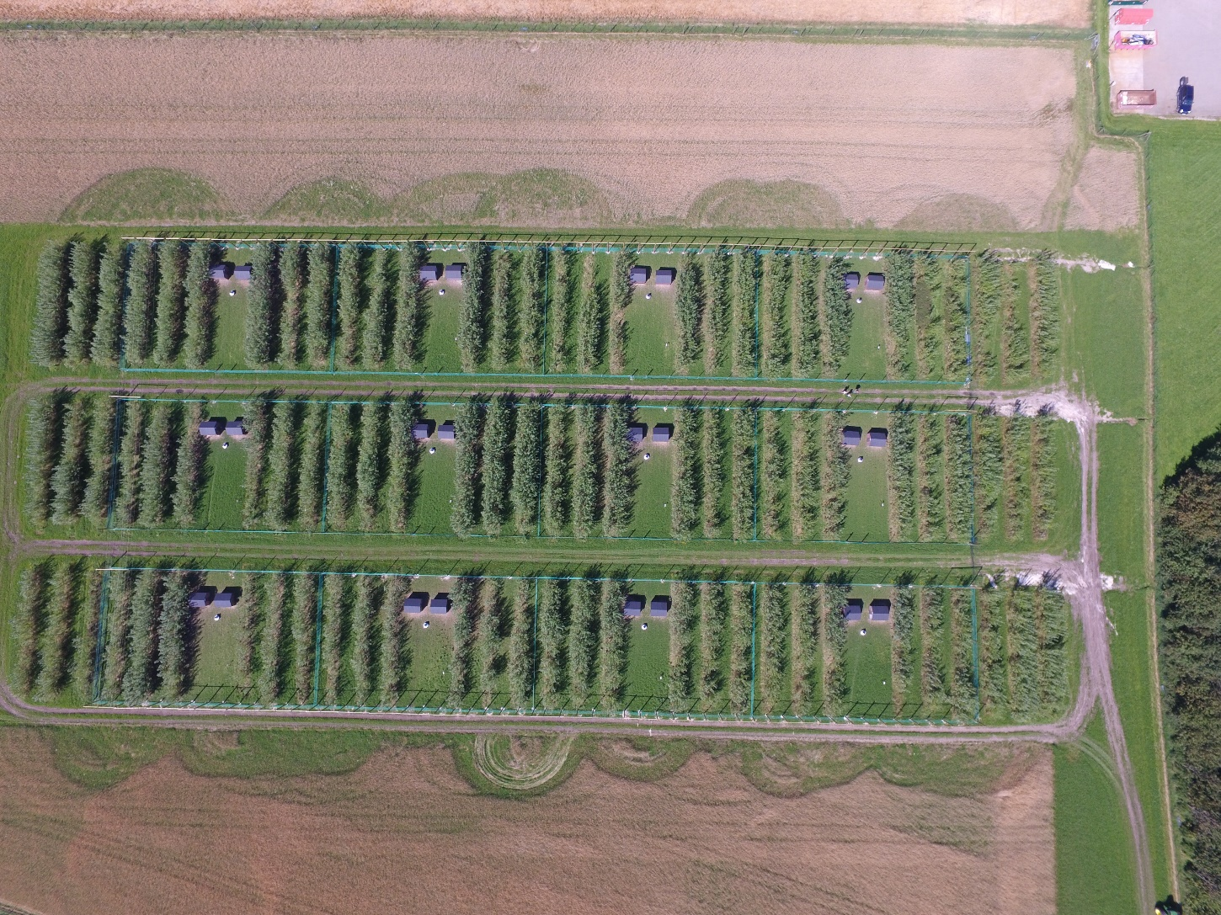
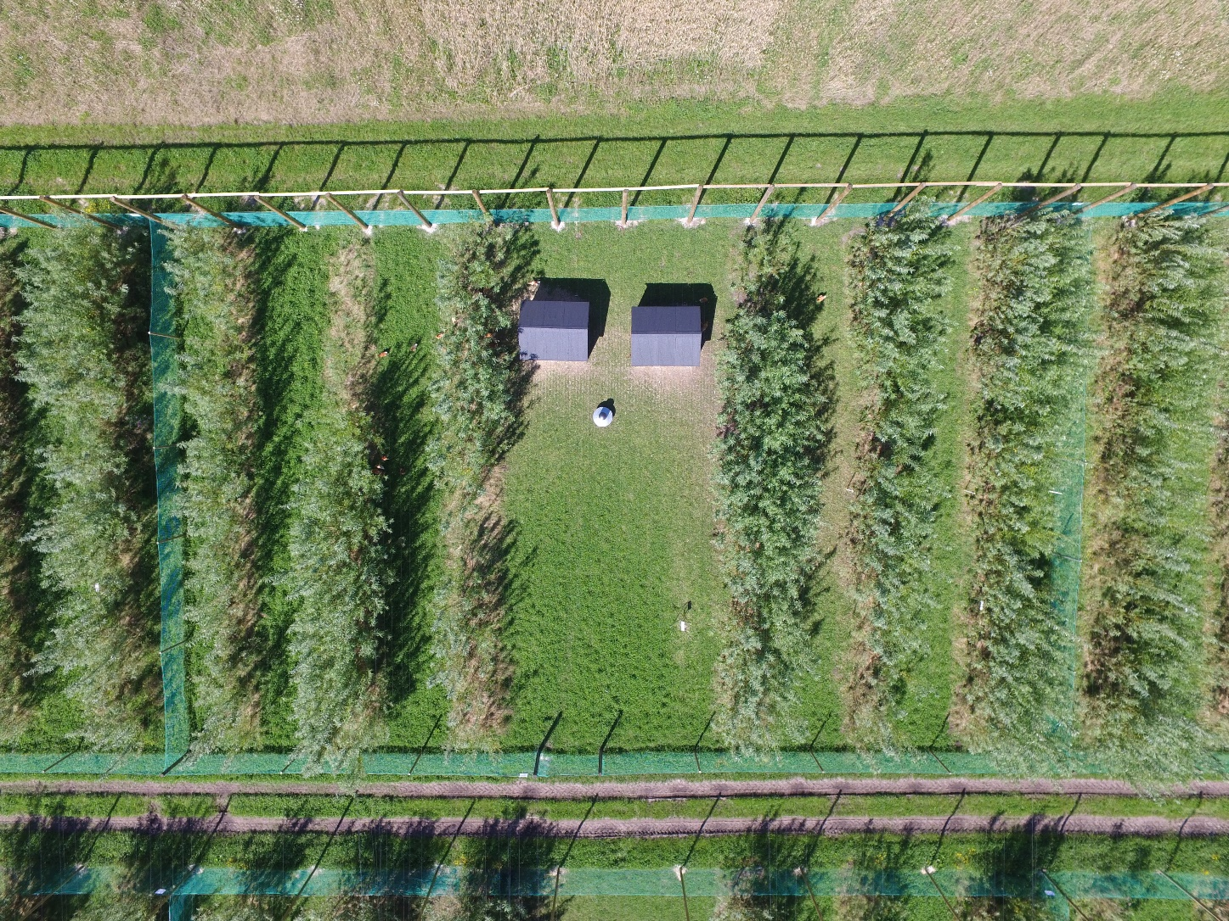
Forsøg Foulum
34,5 meter
20 meter
Notes:
Der blev gennemført mere kontrolleret studier med ens forsøgsopsætning i 2016 i Foulum. Der var 12 ens parceller, hvor der var plantet pil i rækker 2 år tidligere.
Arealet var 20 * 34,5 meter. Ved start var der indsat 70 kyllinger. I midten var der placeret to hus. Pilerækkerne havde bredde ved jorden på 0,75 meter og der var 4 meter mellem pilerækkerne.

Slide 9
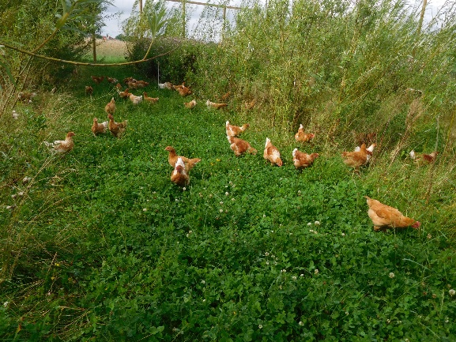
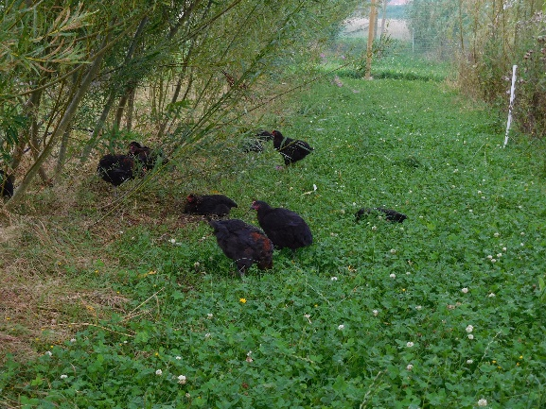
Race og Foder påvirker antallet af kyllinger der ude
Foder
K = Kontrolfoder
Råprotein: 193 g/kg
Metionin: 3,1g/kg
Cystin: 3,8 g/kg
F = Forsøgsfoder
Råprotein: 159 g/kg
Metionin: 2,5 g/kg
Cystin: 3,3 g/kg
Notes:
Der en effekt af race så kyllinger scan label kyllinger er mere ude end skovkyllinger. Og effekt af foder hvor kyllinger på F foderet er mere ude end kyllinger på k foderet.

Slide 10
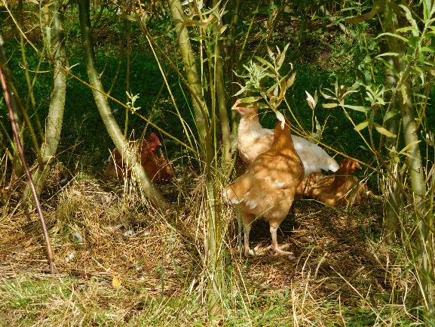
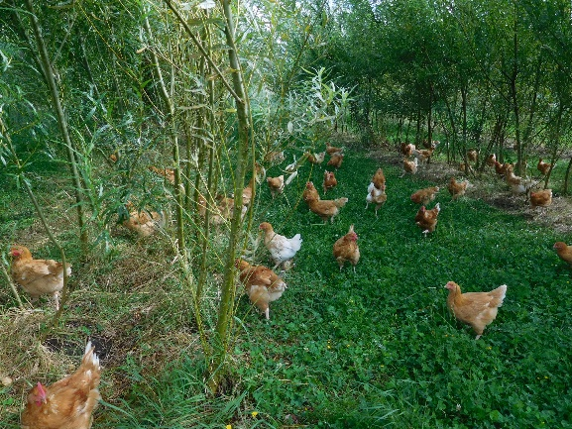
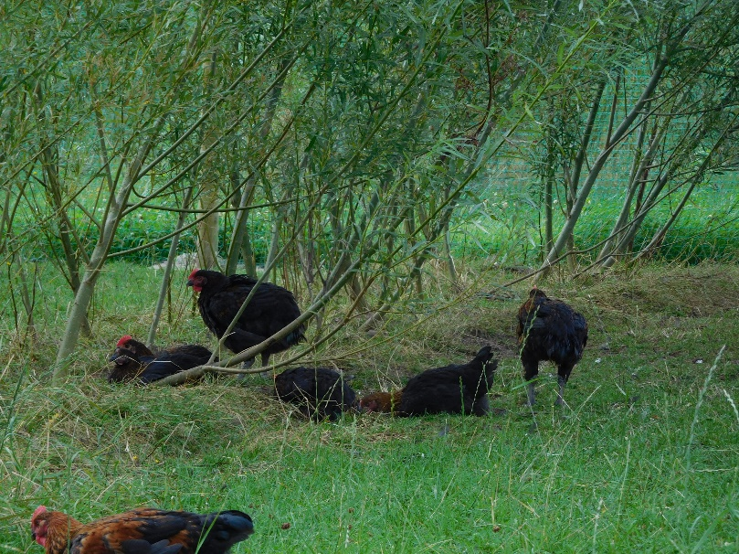
Ældre kyllinger er mere ude end yngre kyllinger

Slide 11

Ældre kyllinger udnytter en større del af arealet
Pil 3
Pil 2
Pil 1
Græs
Pil 1
Pil 2
Pil 3

Slide 12
Opsummering
Hvad kan påvirke kyllingers lyst gå ud
  Mangle på beskyttelse
  Mangle på skygge
  Vejret
  Genotype
  Foder/mulighed for fødesøgning
  Dyrenes alder

Slide 13
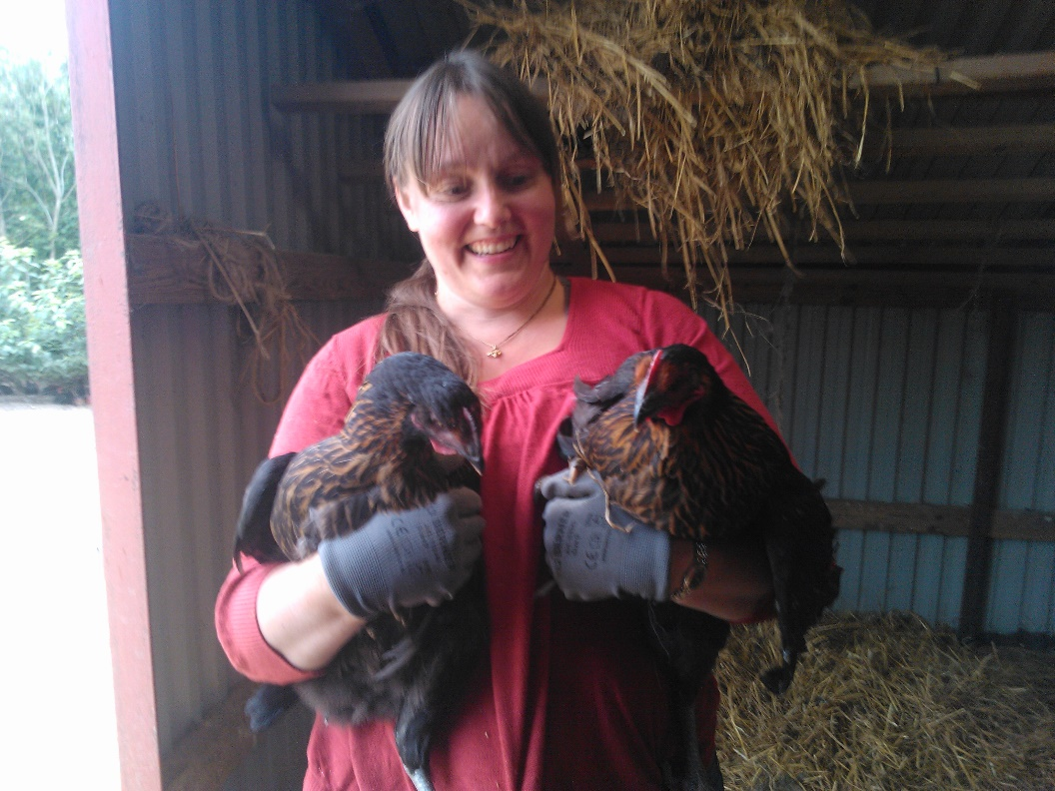
Tak for opmærksomheden
Aarhus
Universitet

